Slide 1
Мехатроника автомобилястроения
Выполнил обучающийся МР1-21
Пилоян Руслан
Преподаватель: Лихторенко О.С

Slide 2
Введение
Мехатроника возникла как комплексная наука от слияния отдельных частей механики и микроэлектроники. Её можно определить как науку, занимающуюся анализом и синтезом сложных систем, в которых в одинаковой степени используются механические и электронные управляющие устройства.
Все мехатроные системы автомобилей по функциональному назначению делят на три основные группы :
- системы управления двигателем;
- системы управления трансмиссией и ходовой частью;
- системы управления оборудованием салона.
Система управления двигателем подразделяется на системы управления бензиновым и дизельным двигателем. По назначению они бывают монофункциональные и комплексные.

Slide 3
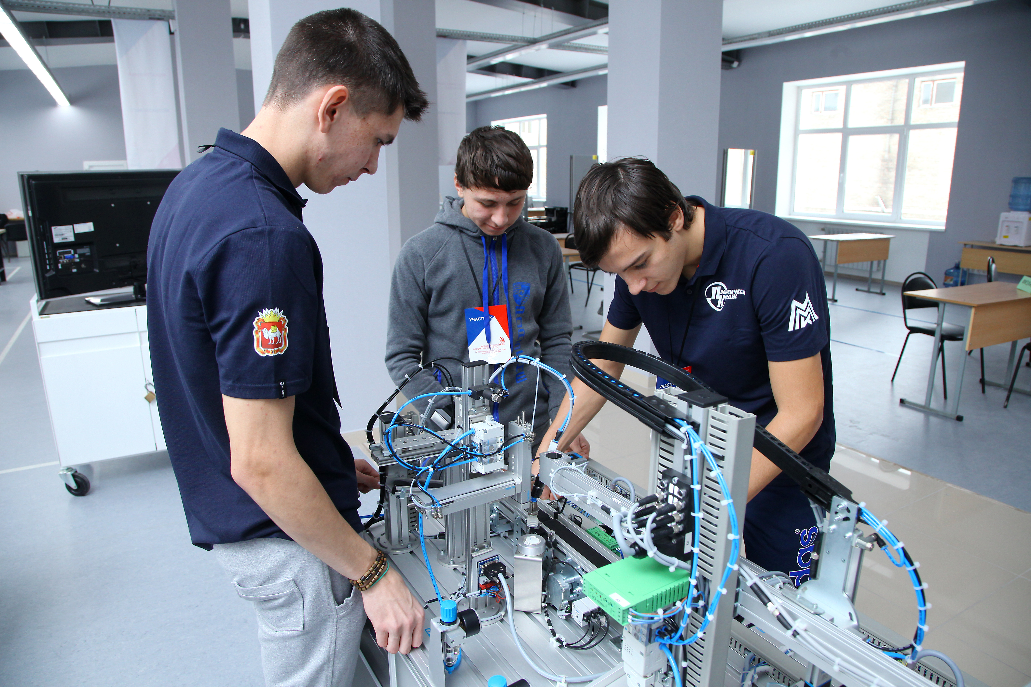
Инженер-мехатроник
специалист, работающий в сфере мехатроники, области науки и техники, посвященной созданию и эксплуатации машин и систем с компьютерным управлением движением. Инженер-мехатроник должен отлично разбираться в точной механике, электронике и микропроцессорной технике, информатике и компьютерном управлении движением машин и агрегатов.

Slide 4
Законы управления (программы) переключения передач
в автоматической трансмиссии обеспечивают оптимальную передачу энергии двигателя колесам автомобиля с учетом требуемых тягово-скоростных свойств и экономии топлива. При этом программы достижения оптимальных тягово-скоростных свойств и минимального расхода топлива отличаются друг от друга, так как одновременное достижение этих целей не всегда возможно. Поэтому в зависимости от условий движения и желания водителя можно выбрать с помощью специального переключателя программу "экономия" для уменьшения расхода топлива, программу "мощность". Каковы были параметры вашего настольного компьютера пяти- семи летней давности? Сегодня системные блоки конца XX столетия кажутся атавизмом и претендуют разве что на роль печатной машинки. Аналогичное положение дел с автомобильной электроникой.

Slide 5
Современный автомобиль
Основное назначение автомобиля заключается в совершении транспортной работы. Автомобильный транспорт в промышленно развитых странах занимает ведущее место по сравнению с другими видами транспорта по объёму перевозок пассажиров. Современный автомобиль состоит из 15—20 тысяч деталей, из которых 150—300 являются наиболее важными и требующими наибольших затрат в эксплуатации. Понятие включает легковой автомобиль, грузовой автомобиль, автобус, троллейбус, бронетранспортёр, но не включает сельскохозяйственный трактор и мотоцикл.

Slide 6
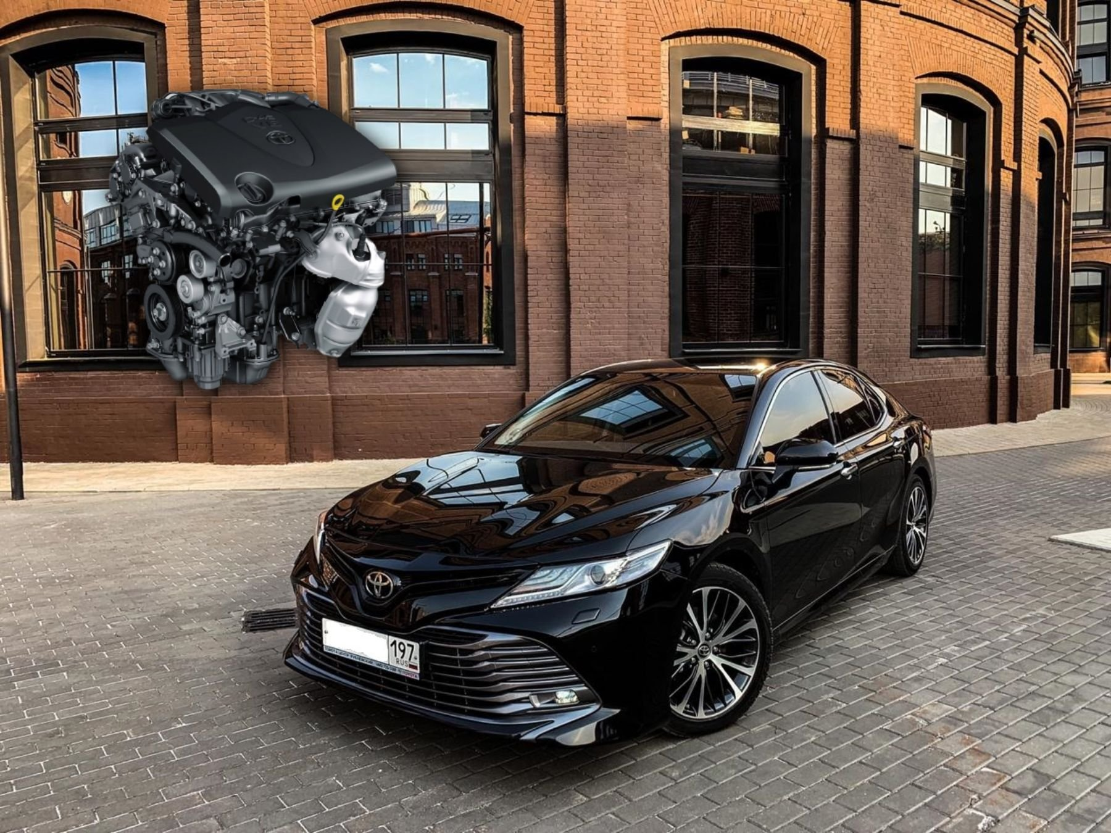
Современный автомобиль

Slide 7
Литература
https://postupi.online/professiya/inzhener-mehatronik/#:~:text=Инженер-мехатроник%20это%20специалист%2C%20работающий%20в,управлении%20движением%20машин%20и%20агрегатов?ysclid=kzptvk2rvq https://ru.wikipedia.org/wiki/Автомобиль#:~:text=Автомоби́ль%20—%20моторное%20дорожное%20и,требующими%20наибольших%20затрат%20в%20эксплуатации
https://otherreferats.allbest.ru/transport/00672770_0.html?

Slide 8


